Slide 1
В «Войну вирусов» играют два игрока. В данном приложении это «синий» и «красный»
Игра проходит на клетчатом поле размера 10 х 15
Игроки ходят по очереди. Первым делает ход «синий» игрок
«Синий» игрок начинает игру в левом верхнем углу поля. «Красный» игрок – в правом нижнем углу поля
Каждый ход состоит из трёх действий
Каждое действие является либо размножением, либо уничтожением
Размножение – выставление своего символа (крестика) в любую доступную пустую клетку доски

Slide 2
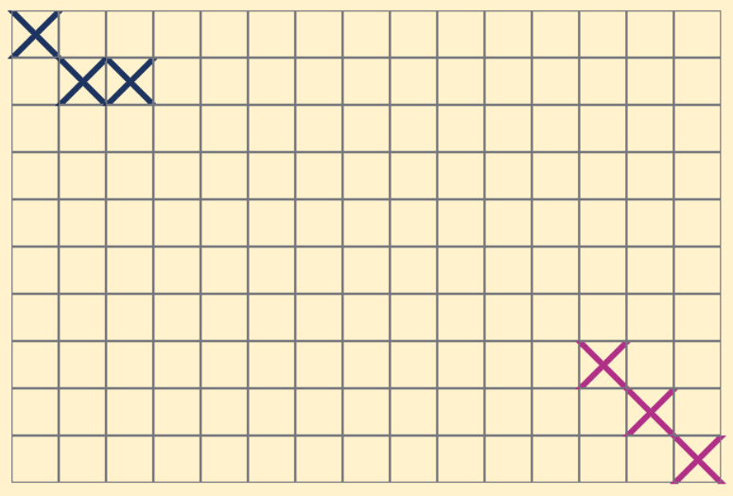
Пример размножения - игровое поле после одного хода синего игрока и одного хода красного игрока. Напомним, что ход состоит из трёх действий.

Slide 3
Уничтожение – объявление убитым чужого символа (крестика), который находится на доступной клетке
На месте убитого символа (крестика) возводится «крепость» атакующего игрока. Крепости игроков обозначаются квадратами их цветов
Возведенные крепости сохраняются до конца игры – ни один из игроков не может их уничтожить
Клетка считается доступной для игрока, если она непосредственно соприкасается (по вертикали, горизонтали или диагонали) с его «живым» крестиком или же соприкасается с его «живым» крестиком через цепочку его крепостей

Slide 4
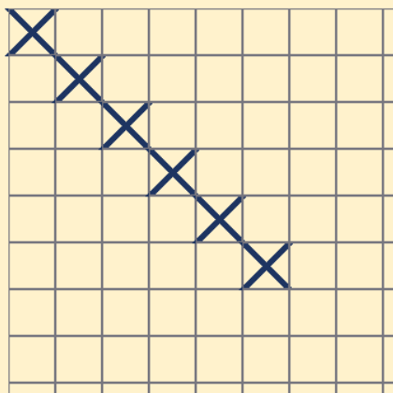
На представленном фрагменте поля пустые клетки, обозначенные зелеными кругами, являются доступными для «синего» игрока, так как непосредственно соприкасаются с его живым крестиком, выделенным в красный круг.

Slide 5
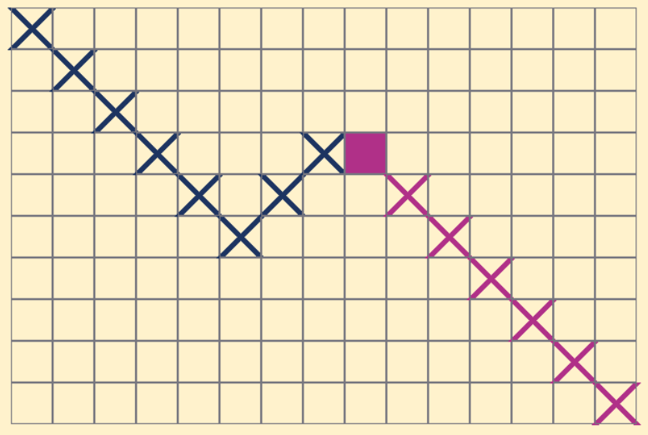
На данном примере можно заметить красную крепость. Ранее на её месте стоял крестик синего игрока. Однако он был атакован и уничтожен красным игроком и превратился в его крепость.

Slide 6
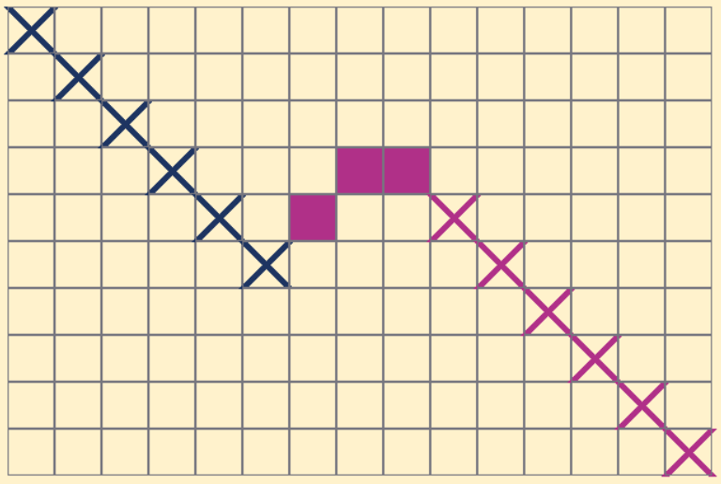
Отмеченные зелеными кругами клетки не соприкасаются с крестиками красного игрока, однако они ему доступны, так как они связаны с его крестиками через цепочку красных крепостей.

Slide 7
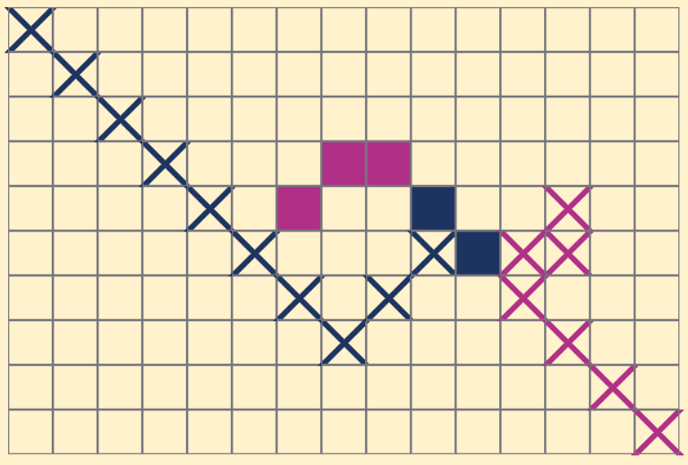
Отмеченные зелеными кругами клетки более не доступны красному игроку, так как они «отрезаны» от красных крестиков синими крепостями.

Slide 8
Первое действие первого хода синего игрока, то есть постановку крестика в левый верхний угол поля программа выполняет автоматически, так как это единственное возможное действие. Аналогично происходит постановка красного крестика в правый нижний угол поля как единственное возможное действие красного игрока
Целью игры является создание колонии максимальной площади (в том числе путем уничтожения крестиков противника и превращения их в свои крепости)
Площадью колонии игрока является суммарное количество крестиков и крепостей этого игрока

Slide 9
Первое действие первого хода синего игрока, то есть постановку крестика в левый верхний угол поля программа выполняет автоматически, так как это единственное возможное действие. Аналогично происходит постановка красного крестика в правый нижний угол поля как единственное возможное действие красного игрока
Целью игры является создание колонии максимальной площади (в том числе путем уничтожения крестиков противника и превращения их в свои крепости)
Площадью колонии игрока является суммарное количество крестиков и крепостей этого игрока

Slide 10
Игра заканчивается тогда, когда один из игроков не может сделать ход (то есть не может сделать все три требуемые действия)
Если один из игроков не может сделать ход, второй игрок получает право делать ходы до полного заполнения поля (то есть до ситуации, когда и он не сможет сделать ход)
Победителем признается игрок, площадь колонии которого больше
В ситуации, когда один из игроков не может сделать ход, данное приложение автоматически определит победителя и завершит игру

Slide 11
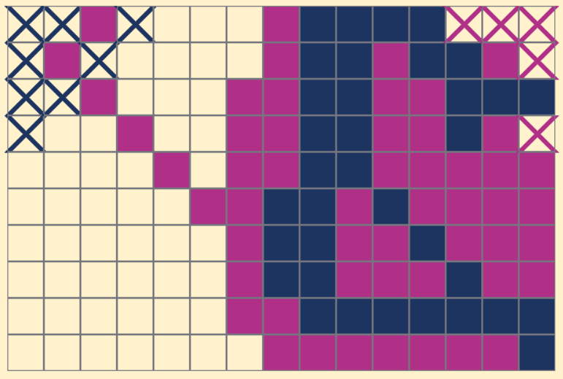
На данном примере игра завершена, так как красный игрок не может сделать очередной ход.
Площадь красной колонии равна 58 (53 крепости и 5 крестиков) и превышает площадь синей колонии, которая равна 43 (35 крепостей и 8 крестиков).
Однако победителем будет признан синий игрок, так как он может присоединить к своей колонии оставшиеся 49 пустых клеток и создать колонию площадью 92 клетки.

